Slide 1

Додаткові інструменти оцінки та етика відбору
Сучасний підбір персоналу виходить далеко за межі традиційної співбесіди. Комплексний підхід до оцінки кандидатів передбачає використання різноманітних інструментів та дотримання високих етичних стандартів у процесі відбору.

Slide 2

Обмеження традиційної співбесіди
Чому співбесіда не завжди працює?
Традиційна співбесіда має значні обмеження у прогнозуванні реальної успішності кандидата на робочому місці. Дослідження показують, що кореляція між враженням від співбесіди та фактичною продуктивністю працівника часто виявляється низькою.
Багато кандидатів вміють добре презентувати себе на співбесіді, але це не гарантує їхньої ефективності у виконанні робочих завдань. Крім того, інтерв'юери часто покладаються на інтуїцію та перші враження, що призводить до помилкових рішень.

Slide 3
Основні проблеми неструктурованих співбесід
Суб'єктивність оцінки
Ефект ореола
Залежність від особистих вподобань інтерв'юера, а не від об'єктивних критеріїв відбору
Одна позитивна чи негативна характеристика впливає на загальну оцінку кандидата
Низька прогностична валідність
Непослідовність питань
Слабкий зв'язок між успіхом на співбесіді та реальною ефективністю на робочому місці
Різні питання для різних кандидатів ускладнюють порівняння та об'єктивну оцінку

Slide 4

Методологія "Центру Оцінки"
Assessment Center — це комплексна методологія відбору персоналу, яка передбачає використання множини оціночних інструментів протягом одного або кількох днів. Цей підхід особливо ефективний для відбору на менеджерські та керівні позиції, де потрібна оцінка широкого спектру компетенцій.
Центр Оцінки дозволяє спостерігати за поведінкою кандидатів у ситуаціях, максимально наближених до реальних робочих умов. Кілька незалежних оцінювачів спостерігають за виконанням завдань, що значно підвищує об'єктивність та надійність оцінки.

Slide 5

Інструменти Центру Оцінки
Групові дискусії
Вправа "Вхідний кошик"
Оцінка навичок лідерства, здатності працювати в команді, комунікативних здібностей та вміння переконувати. Кандидати обговорюють бізнес-кейс чи проблемну ситуацію в групі.
Перевірка навичок пріоритезації завдань, тайм-менеджменту та прийняття рішень. Кандидат отримує набір документів, листів та повідомлень, які потрібно опрацювати за обмежений час.
Рольові ігри
Презентації
Симуляція типових робочих ситуацій: складна розмова з клієнтом, конфліктна ситуація з підлеглим, переговори з партнером. Оцінюється реакція на стрес та міжособистісні навички.
Оцінка навичок публічних виступів, структурування інформації, переконливості та впевненості. Кандидат готує та презентує рішення для бізнес-кейсу перед оцінювачами.

Slide 6

Професійне тестування
Практична перевірка навичок
Професійне тестування передбачає оцінку реальних робочих навичок кандидата через виконання практичних завдань, максимально наближених до майбутніх обов'язків.
Аудит коду — для IT-спеціалістів: перевірка здатності читати, аналізувати та покращувати існуючий код
Тестові завдання — створення продукту чи рішення в контрольованих умовах за обмежений час
Перевірка портфоліо — детальний аналіз попередніх робіт дизайнерів, архітекторів, письменників
Симуляції робочих процесів — відтворення типових робочих ситуацій для оцінки професійної реакції

Slide 7
Психологічне тестування у підборі
Тести здібностей
Особистісні опитувальники
Когнітивні тести вимірюють загальний інтелект, здатність до аналізу, швидкість обробки інформації та розв'язання проблем.
Велика П'ятірка (Big Five) — оцінка п'яти основних особистісних рис: відкритість досвіду, сумлінність, екстраверсія, доброзичливість, нейротизм.
Вербальні тести оцінюють розуміння тексту, словниковий запас та здатність до письмової комунікації.
DISC — визначення домінантного стилю поведінки: домінування, впливовість, стабільність, сумлінність.
Числові тести перевіряють математичні здібності та роботу з даними.
Myers-Briggs (MBTI) — типологія особистості за чотирма шкалами психологічних переваг.

Slide 8
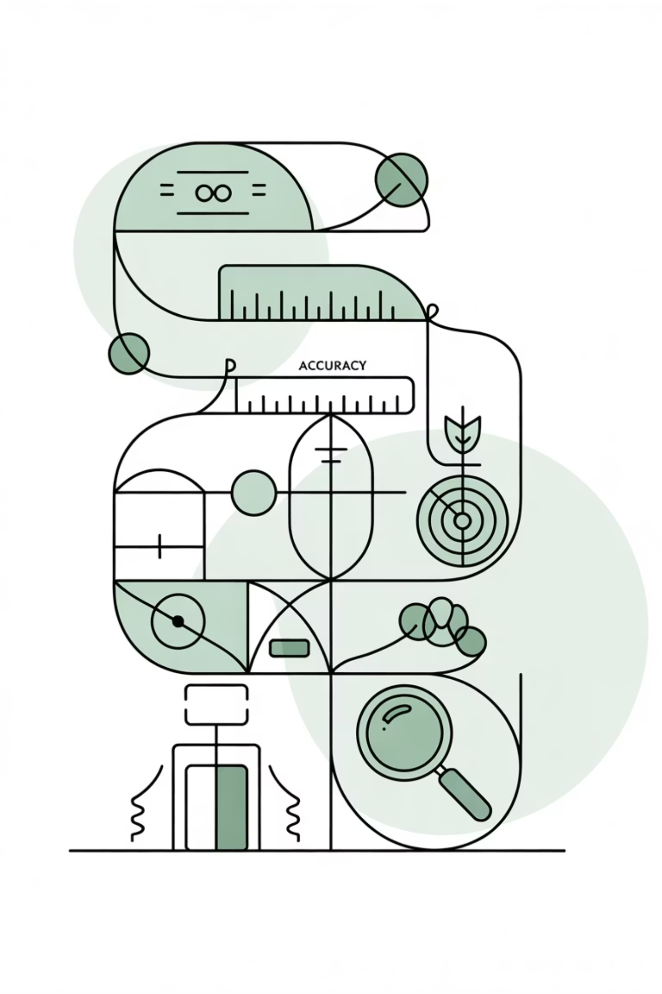
Валідність та надійність тестів
Валідність (обґрунтованість)
Надійність
Чи є результати тесту стабільними та послідовними при повторному тестуванні? Надійний тест дає схожі результати за однакових умов.
Чи дійсно тест вимірює те, що він повинен вимірювати? Валідність показує, наскільки результати тесту корелюють з реальною ефективністю на робочому місці.
Прогностична валідність
Здатність тесту передбачати майбутню успішність кандидата на конкретній позиції. Це найважливіший показник якості оціночного інструменту.

Slide 9


Перевірка рекомендацій (Reference Check)
Як проводити ефективну перевірку
Перевірка рекомендацій — важливий етап відбору, який дозволяє отримати інформацію про кандидата від його попередніх керівників та колег.
Про що варто питати:
Посада, обов'язки та період роботи кандидата
Сильні сторони та професійні досягнення
Області для розвитку та слабкі місця
Стиль роботи, комунікації та взаємодії з командою
Причини звільнення та можливість повторного найму
Конкретні приклади поведінки в робочих ситуаціях
Важливо: завжди отримуйте дозвіл кандидата перед перевіркою рекомендацій. Будьте тактовними та дотримуйтесь конфіденційності отриманої інформації.

Slide 10
Перевірка службою безпеки
Що можна перевіряти
Юридичні та етичні обмеження
Конфіденційність результатів
Кримінальне минуле (за згодою кандидата)
Заборонена дискримінація за будь-якою ознакою
Обмежений доступ до інформації
Перевірка документів про освіту
Захист персональних даних
Попередній досвід роботи
Медична інформація — лише за необхідності
Прозорість процесу для кандидата
Професійні ліцензії та сертифікати
Кредитна історія — тільки для фінансових позицій
Документування всіх перевірок
Публічна інформація в мережі
Дотримання термінів зберігання даних
Соціальні мережі — обмежено публічною інформацією
Обов'язкова згода кандидата на перевірку

Slide 11

Неусвідомлені упередження у відборі
Неусвідомлені упередження (Unconscious Bias) — це автоматичні, підсвідомі судження про людей, засновані на стереотипах, які впливають на наші рішення без усвідомлення цього факту. У процесі відбору персоналу такі упередження можуть призвести до несправедливих рішень та втрати талановитих кандидатів.
Дослідження показують, що навіть найдосвідченіші HR-фахівці та менеджери схильні до упереджень. Усвідомлення їх існування — перший крок до створення більш справедливого процесу найму.

Slide 12



Типи неусвідомлених упереджень
Упередження "схожості"
Тенденція віддавати перевагу кандидатам, які схожі на нас за освітою, досвідом, інтересами чи походженням. Призводить до однорідності команди та втрати різноманітності перспектив.
Упередження "підтвердження"
Схильність шукати та інтерпретувати інформацію так, щоб вона підтверджувала наші початкові враження про кандидата. Перше враження надмірно впливає на подальшу оцінку.
Упередження "якорування"
Надмірна залежність від однієї характеристики (наприклад, назви університету чи попереднього роботодавця) при формуванні загальної оцінки кандидата, ігноруючи інші важливі фактори.

Slide 13
Більше типів упереджень у підборі
1
2
Ефект ореола/рогів
Стереотипне мислення
Одна позитивна (ореол) чи негативива (роги) характеристика затьмарює всі інші якості кандидата.
Приписування характеристик людині на основі її належності до певної групи (вік, стать, національність).
3
4
Ефект контрасту
Упередження новизни
Оцінка кандидата порівняно з попереднім, а не за абсолютними критеріями (після слабкого кандидата — середній здається сильним).
Надмірна увага до інформації, отриманої наприкінці співбесіди, ігнорування початкових даних.

Slide 14

Стратегії нейтралізації упереджень
Практичні методи "дебіасингу"
Анонімізація резюме: видалення імені, віку, фото, адреси з резюме на етапі первинного скринінгу. Фокус виключно на навичках та досвіді.
Структуровані співбесіди: використання однакових питань для всіх кандидатів з чіткими критеріями оцінки відповідей. Зменшує вплив суб'єктивності.
Різноманітні панелі інтерв'юерів: залучення людей різного віку, статі, походження до процесу відбору. Різні перспективи зменшують групові упередження.
Навчання з розпізнавання упереджень: регулярне підвищення обізнаності HR-команди та менеджерів про типи упереджень.

Slide 15
Додаткові інструменти боротьби з упередженнями
01
02
Стандартизовані оціночні форми
Тестові завдання та Assessment Center
Використання чітких рейтингових шкал та критеріїв для кожної компетенції, заповнення форм відразу після співбесіди.
Оцінка реальних навичок через практичні завдання знижує вплив суб'єктивних вражень.
03
04
Відкладені рішення
Регулярний аудит процесів
Прийняття рішення про найм не одразу після співбесіди, а після аналізу всіх даних та обговорення з командою.
Аналіз статистики найму: чи є дисбаланс у відборі кандидатів різних груп на різних етапах відбору.

Slide 16

Різноманітність, Рівність та Інклюзивність (РРІ)
Різноманітність (Diversity)
Рівність (Equity)
Справедливий доступ до можливостей для всіх, врахування індивідуальних потреб та обставин, усунення системних бар'єрів.
Присутність людей різного походження, досвіду, перспектив у команді: різна стать, вік, етнічність, освіта, досвід.
Інклюзивність (Inclusion)
Створення середовища, де кожен відчуває себе цінним, почутим та включеним у процеси прийняття рішень.
Впровадження принципів РРІ у процес найму призводить до формування більш інноваційних, креативних та ефективних команд. Дослідження показують, що різноманітні команди приймають кращі рішення та демонструють вищу фінансову ефективність.

Slide 17
Етичний кодекс фахівця з підбору
Конфіденційність даних кандидатів
Чесність та прозорість
Захист особистої інформації кандидатів, обмежений доступ до даних лише для уповноважених осіб, неможливість розголошення деталей співбесіди третім особам.
Надання достовірної інформації про вакансію, компанію, умови праці. Відкрите повідомлення про етапи відбору та терміни прийняття рішення.
Справедливість процесу
Повага до кандидатів
Рівні можливості для всіх кандидатів, відсутність дискримінації за будь-якою ознакою, об'єктивна оцінка на основі професійних критеріїв.
Своєчасний зворотний зв'язок, професійна комунікація, повага до часу кандидатів, коректне повідомлення про відмову з поясненням причин (за можливості).

Slide 18


Захист персональних даних: GDPR та локальне законодавство
Ключові принципи обробки даних
Загальний регламент про захист даних (GDPR) встановлює суворі правила обробки персональних даних громадян ЄС. Українське законодавство також передбачає схожі вимоги щодо захисту персональних даних.
Згода на обробку: явна згода кандидата на збір та обробку персональних даних
Мінімізація даних: збір лише необхідної для відбору інформації
Обмеження мети: використання даних виключно для цілей найму
Обмеження зберігання: видалення даних після завершення процесу відбору (зазвичай 6-12 місяців)
Право на забуття: кандидат може вимагати видалення своїх даних
Безпека даних: захист від несанкціонованого доступу
Штрафи за порушення GDPR можуть сягати до 20 мільйонів євро або 4% від річного обороту компанії. Дотримання законодавства про захист даних — не лише етична, а й юридична необхідність.

Slide 19

Етика "прямого пошуку" (Headhunting)
Прямий пошук або "переманювання" співробітників з інших компаній є поширеною практикою у рекрутингу, особливо для пошуку топ-менеджерів та рідкісних спеціалістів. Однак ця діяльність має чіткі етичні межі.
1
Допустимо
Пропозиції кандидатам з компаній-конкурентів на відкритому ринку, якщо немає договорів про заборону переманювання
2
Етично сумнівно
Масове переманювання цілих команд, використання інсайдерської інформації, агресивні методи впливу на кандидатів
3
Неприпустимо
Переманювання з компаній-клієнтів, партнерів (порушення договорів), підкуп співробітників для отримання інформації, порушення угод про нерозголошення

Slide 20
Ключові висновки: комплексний та етичний підхід
Різноманітність інструментів
Боротьба з упередженнями
Використання комплексу методів оцінки (Assessment Center, тестування, практичні завдання) значно підвищує точність відбору порівняно з традиційною співбесідою.
Усвідомлення та активна нейтралізація неусвідомлених упереджень через структуровані процеси, анонімізацію та різноманітні панелі — основа справедливого відбору.
Етика та захист даних
РРІ як конкурентна перевага
Дотримання етичних стандартів, конфіденційності та законодавства про захист персональних даних — не опціональні, а обов'язкові елементи професійного рекрутингу.
Впровадження принципів Різноманітності, Рівності та Інклюзивності створює не лише справедливіші, а й ефективніші, інноваційніші команди.
Сучасний підбір персоналу — це баланс між науковим підходом до оцінки компетенцій та високими етичними стандартами, що забезпечують справедливість для кандидатів та довгострокову цінність для організації.

